Slide 1
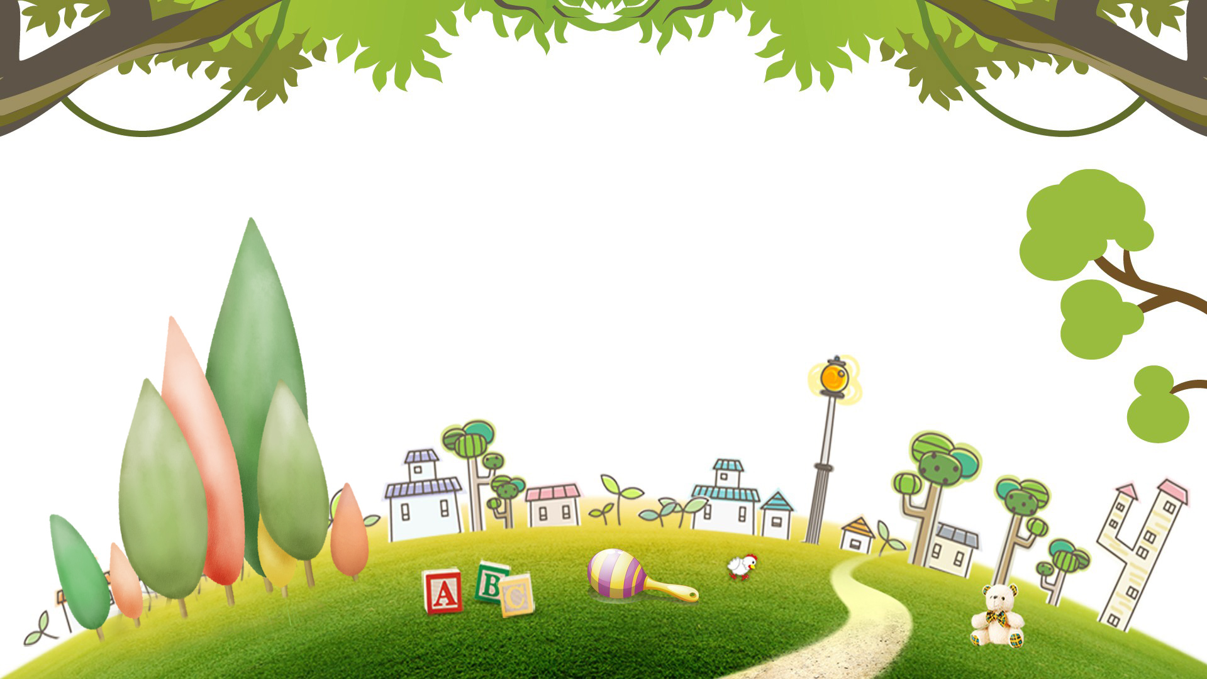
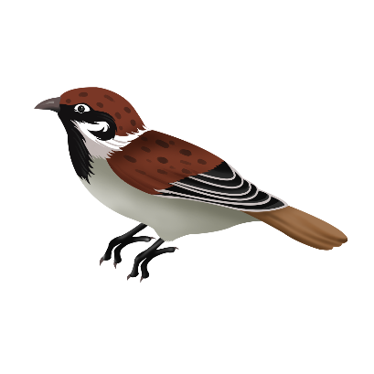
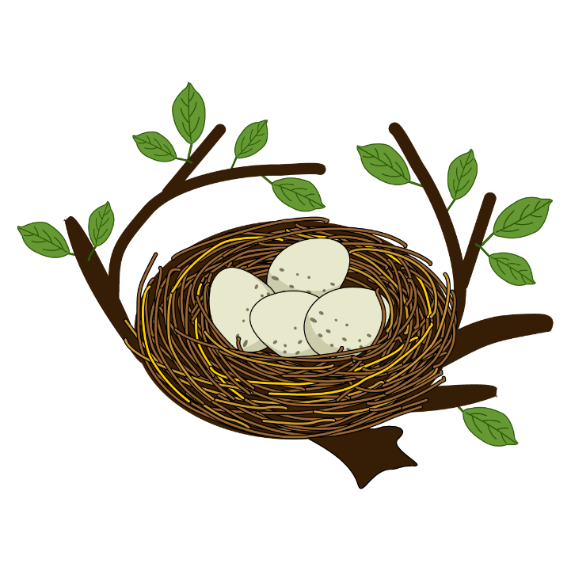
Tập đọc
Tiếng vọng
Nguyễn Quang Thiều
Trang 108; 109
Thực hiện: EduFive

Slide 2
Khởi động

Slide 3

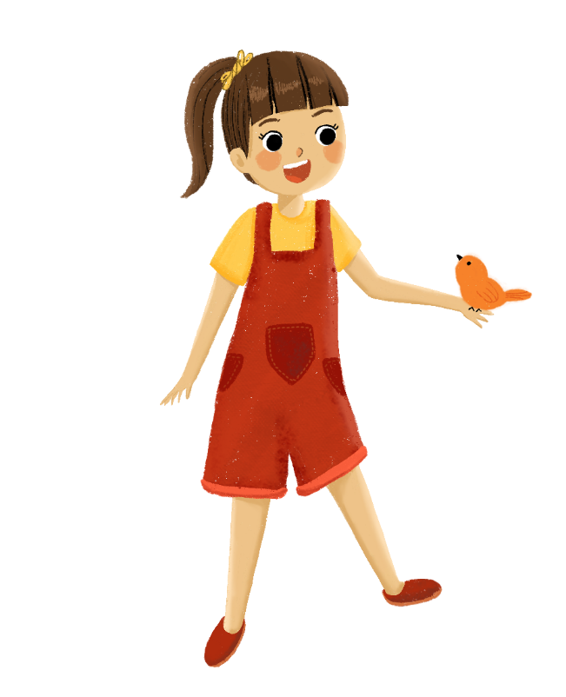


Em hãy đọc đoạn 1 của bài: Chuyện một khu vườn nhỏ và cho biết bé Thu thích ra ban công để làm gì?
A
Ngắm nhìn ông đọc báo.
C
Ngắm chú chim.
B
Nghe ông giảng về từng loại cây
D
Dọn dẹp lại ban công

Slide 4
Nội dung của bài: Chuyện một khu vườn nhỏ là gì?
C
Tình cảm yêu quý thiên nhiên của hai ông cháu.
A
Ông rất yêu bé Thu.
B
D
Ban công nhà Thu
rất đẹp.
Bé Thu rất yêu
chú chim.

Slide 5
Tập đọc
Tiếng vọng
Nguyễn Quang Thiều
Trang 108; 109
Thực hiện: EduFive

Slide 6
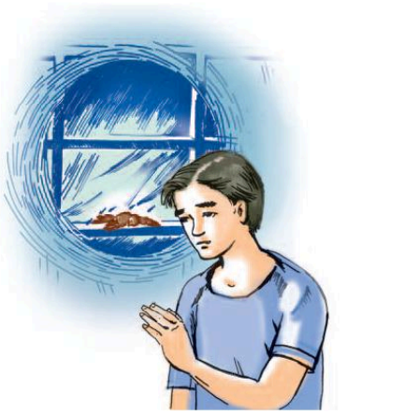
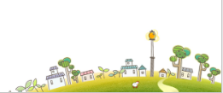
Tập đọc
Tiếng vọng
Nguyễn Quang Thiều
1
Luyện đọc
2
Tìm hiểu bài
3
Luyện đọc hay

Slide 7
1
Luyện đọc

Slide 8
Giọng đọc
Đọc lưu loát và diễn cảm bài thơ bằng giọng nhẹ nhàng, trầm buồn, bộc lộ cảm xúc xót thương, ân hận trước cái chết thương tâm của chú sẻ nhỏ. Ngắt nhịp hợp lí theo thể thơ tự do. Nhấn giọng những từ ngữ gợi tả, gợi cảm: chết rồi, giữ chặt, lạnh ngắt, mãi mãi, rung lên, lăn,…
Chú ý ngắt câu:
Đêm ấy tôi nằm trong chăn nghe cánh chim đập cửa
Sự ấm áp gối chăn đã giữ chặt tôi

Slide 9
Tập đọc
Tiếng vọng
  Con chim sẻ nhỏ chết rồi
  Chết trong đêm cơn bão về gần sáng.
  Đêm ấy tôi nằm trong chăn nghe cánh chim đập cửa
  Sự ấm áp gối chăn đã giữ chặt tôi
  Và tôi ngủ ngon lành đến lúc bão vơi.
  Chiếc tổ cũ trong ống tre đầu nhà chiều gió hú
  Không còn nghe tiếng cánh chim về
  Và tiếng hót mỗi sớm mai trong vắt.
  Nó chết trước cửa nhà tôi lạnh ngắt
  Một con mèo hàng xóm lại tha đi
  Nó để lại trong tổ những quả trứng
  Những con chim non mãi mãi chẳng ra đời.
  Đêm đêm tôi vừa chợp mắt
  Cánh cửa lại rung lên tiếng đập cánh
  Những quả trứng lại lăn vào giấc ngủ
  Tiếng lăn như đá lở trên ngàn.
Nguyễn Quang Thiều

Slide 10
Chia khổ thơ
01
Con chim sẻ nhỏ… mãi mãi chẳng ra đời.
02
Đêm đêm tôi vừa … đá lở trên ngàn.

Slide 11
Từ khó đọc
giữ chặt
lạnh ngắt
đá lở

Slide 12
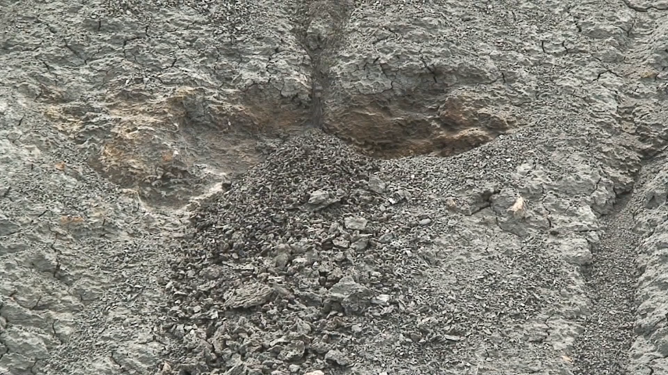
Giải nghĩa từ
đá lở

Slide 13
2
Tìm hiểu bài

Slide 14
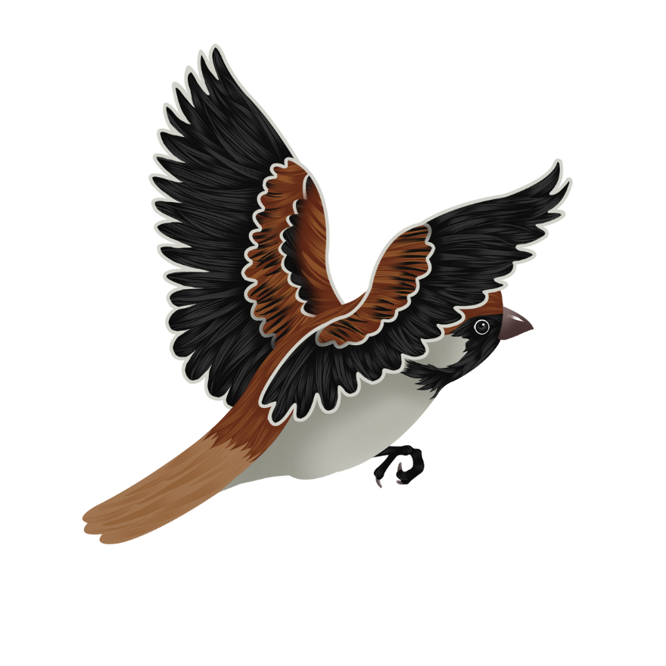
Con chim sẻ nhỏ chết trong hoàn cảnh đáng thương như thế nào?
- Chim sẻ chết trong cơn bão. Xác nó lạnh ngắt, lại bị con mèo tha đi. Sẻ chết để lại trong tổ những quả trứng. Không còn mẹ ủ ấp, những chú chim non sẽ mãi mãi chẳng ra đời.

Slide 15
Sau cái chết của chim sẻ, tâm trạng của tác giả như thế nào?
- Sau cái chết của chim sẻ, tác giả ân hận, day dứt.

Slide 16
2. Vì sao tác giả băn khoăn, day dứt về cái chết của chim sẻ?
- Trong đêm mưa bão, nghe cánh chim đập cửa trong cơn bão, nhưng nằm trong chăn ấm, tác giả không muốn dậy mở cửa cho sẻ tránh mưa. Tác giả ân hận vì đã ích kỉ, gây nên hậu quả đau lòng.

Slide 17
3. Những hình ảnh nào đã để lại ấn tượng sâu sắc trong tâm trí của tác giả?
- Hình ảnh những quả trứng không có mẹ ủ ấp để lại ấn tượng sâu sắc, khiến tác giả thấy chúng cả trong giấc ngủ, tiếng lăn như đá lở trên ngàn.

Slide 18
4. Em hãy đặt tên khác cho bài thơ?
Cái chết của con sẻ nhỏ.
Cánh chim đập cửa.
Xin chớ vô tình.
Sự ân hận muộn màng.

Slide 19
Tập đọc
Tiếng vọng
Nguyễn Quang Thiều
Qua bài thơ, tác giả cho em biết điều gì?
Nội dung
Tâm trạng ân hận, day dứt của tác giả: vô âm đã gây nên cái chết của chú chim sẻ nhỏ.

Slide 20
3
Luyện đọc hay

Slide 21
Tập đọc
Tiếng vọng
  Con chim sẻ nhỏ chết rồi
  Chết trong đêm cơn bão về gần sáng.
  Đêm ấy tôi nằm trong chăn nghe cánh chim đập cửa
  Sự ấm áp gối chăn đã giữ chặt tôi
  Và tôi ngủ ngon lành đến lúc bão vơi.
  Chiếc tổ cũ trong ống tre đầu nhà chiều gió hú
  Không còn nghe tiếng cánh chim về
  Và tiếng hót mỗi sớm mai trong vắt.
  Nó chết trước cửa nhà tôi lạnh ngắt
  Một con mèo hàng xóm lại tha đi
  Nó để lại trong tổ những quả trứng
  Những con chim non mãi mãi chẳng ra đời
Nguyễn Quang Thiều

Slide 22
Dặn dò
Về nhà đọc lại bài.
Chuẩn bị bài sau: Mùa thảo quả

Slide 23
Chào tạm biệt
Thực hiện: EduFive

